Slide 1
Neues aus dem Bereich Privatversicherungen
Update Privat | Wohngebäude
Spezial
Referent: Andreas Kiss
Hamburg, den 26. April 2024

Slide 2
Update Privat | Wohngebäude - Spezial
Privatabteilung – Was passiert bei uns so alles
Aktionen und Bestandsmanagement
  ITL - Wohngebäude: Umstellung Eurosecure auf EurosecurePlus ca. 3.000 Verträge
  ITL - Wohngebäude: Erhöhung Eurosecure von 600.000 VS auf 800.000 € kompletter Bestand
  Concordia Entwicklung Sondertarif Wohngebäude (RS-kommt im Sommer neues)
  Einbindungen in Beratungstools (SmartConsult)
  Bestandssicherung durch neue Tarife und Sonderkonditionen
    ITL - PHV / HSR / UV
Hinweis
Grundlage sind die Regelungen des GDV nach AKB 2015 – Stand 28.05.2021

Slide 3
Update Privat | Wohngebäude - Spezial
Agenda
AXA – Wohngebäude
  Extreme Prämienanpassung
  ITL – afm Sonderlösung
Concordia – afm Wohngebäude Tarif
  Besonderheiten
  Marktpositionierung
SmartConsult - Berechnungen
  Der Expertenmodus und warum er so wichtig ist?
  Im LIVE-Modus
Hinweis
Grundlage sind die Regelungen des GDV nach AKB 2015 – Stand 28.05.2021

Slide 4
Update Privat | Wohngebäude - Spezial
AXA – Wohngebäude | Beitragsanpassungen seit April 2024
SORRY für die Späte Mitteilung - leider hat die AXA bis heute ihre Vertriebspartner nicht wirklich informiert
Die Situation in der Sachversicherung hat sich im letzten Halbjahr branchenweit weiter verschlechtert. Zusätzlich zur weiter anhaltenden hohen Inflation haben gerade im letzten Quartal Mehrfacheffekte das Jahresergebnis in der Wohngebäudeversicherung durch Frost, die Überflutungen in einigen Bundesländern und die Winterstürme Zoltan und Emir verschärft. Gerade die Auswirkungen und Häufigkeit dieser Winterstürme zeigen erneut, dass wir auch langfristig mit steigenden Schäden für unsere Kunden rechnen müssen.
Leider haben wir festgestellt, dass der daraus resultierende Anpassungsbedarf der Preise trotz hohem Index höher ist als das, was wir Mitte des letzten Jahres kalkuliert haben.
Um sicherzustellen, dass wir auch zukünftig die Schäden unserer Kunden zahlen können, haben wir uns entschieden, die Beitragsanpassungen in der Höhe noch einmal neu zu bewerten:
Alle für die Beitragsanpassung geplanten Verträge ab der Hauptfälligkeit April erhalten also eine zusätzliche Erhöhung.
Die Anpassung bewegt sich in einer Range von ca. 18,6% bis 21,0% und liegt im Schnitt bei ca. 19,5% , zzgl. des gleitenden Neuwertfaktors in Höhe von ca. 7,5%.
Die Beitragsrechnungen mit den jeweiligen erhöhten Sätzen werden ab dem 26.02. an Ihre Kunden versendet. Sie erhalten die Schreiben wie gehabt in Kopie inklusive der Aufteilung der Beitragserhöhung nach Gebäude-Altersklasse (BOXflex), gleitendem Neuwert und erhöhtem Schadenbedarf (Beitragsanpassung).
Die Gesamterhöhung beträgt bei der AXA somit im Schnitt 27%
betroffen hiervon sind die bestehenden BOXflex-Tarife und älter.
Nicht betroffen ist die aktuelle Tariflinie Privatschutz.

Slide 5
Update Privat | Wohngebäude - Spezial
AXA – Wohngebäude | ITL Sonderlösung
Axa Deckung | Interlloyd alternative Deckung | Prämienangebot inkl. Index 2024
aktueller Versicherungsschutz / Tarif |  | Zuschlag auf AXA Beitrag 2023 | Besitzstandsgarantie
BoxFlex ohne Premium (mit oder ohne Elementar) | EurosecurePlus | 12,5 % | -
 | Infinitus (unbenannte Gefahren und Glas sind bereits mitversichert) | 20 % | 5 Jahre
BoxFlex inkl. Premium (mit oder ohne Elementar) und ggf. mit Erweiterung Optimum | EurosecuePlus | 7,5 % | -
 | Infinitus (unbenannte Gefahren und Glas sind bereits mitversichert) | 12,5 % | 5 Jahre
Notfallservice | HuW-Schutzbrief | 30 € netto (35,70 €)
Baustein erneuerbare Energie | EET | Individuell

Slide 6
Update Privat | Wohngebäude - Spezial
AXA – Wohngebäude | ITL Sonderlösung
Axa Deckung | Interlloyd alternative Deckung | Prämienangebot inkl. Index 2024
aktueller Versicherungsschutz / Tarif |  | Zuschlag auf AXA Beitrag 2023 | Besitzstandsgarantie
BoxFlex ohne Premium (mit oder ohne Elementar) | EurosecurePlus | 12,5 % | -
 | Infinitus (unbenannte Gefahren und Glas sind bereits mitversichert) | 20 % | 5 Jahre
BoxFlex inkl. Premium (mit oder ohne Elementar) und ggf. mit Erweiterung Optimum | EurosecuePlus | 7,5 % | -
 | Infinitus (unbenannte Gefahren und Glas sind bereits mitversichert) | 12,5 % | 5 Jahre
Notfallservice | HuW-Schutzbrief | 30 € netto (35,70 €)
Baustein erneuerbare Energie | EET | Individuell
!!!!!! HINWEIS !!!!!
Beginne zum 01.01.2025
hier kommt der Index 2025 noch oben drauf
dieser würde aber auch bei der AXA nochmals
auf die Anpassungen aufschlagen

Slide 7
Update Privat | Wohngebäude - Spezial
AXA – Wohngebäude | ITL Sonderlösung
Annahmerichtlinien:
1, 2 oder 3 Familienhaus bis 400 qm (Interlloyd Wohnflächendefinition)
bis Baujahr 1965 oder saniert in den letzten 30 Jahren
max. 1 Vorschaden bis 1.000 € in 5 Jahren (ggf. individuelle Lösung nach Anfrage)
kein Denkmalschutz
BAK 1-3
Elementar ZÜRS 1-2 (ohne Schäden in den letzten 10 Jahren)
nicht überwiegend Wohnwirtschaftlich genutzt
kein Leerstand

Slide 8
Update Privat | Wohngebäude - Spezial
AXA – Wohngebäude | ITL Sonderlösung
Antrag / Indeckungnahme:
Einfacher Deckungsauftrag
  z.B. SmartAdmin-Deckungsauftrag
beizufügen sind:
  letzter Nachtrag (Leistungen müssen erkenntlich sein) und Rechnung mit Beitrag 2023 der Axa
  ggf. Schadennachweis der Axa
Antragseinreichung über
  Sven.Inselmann@interlloyd.de einreichen und Privatversicherungen@afm-gruppe.de in CC
außertarifliche SB aus Vorvertrag der AXA werden übernommen – kein Wegfall

Slide 9
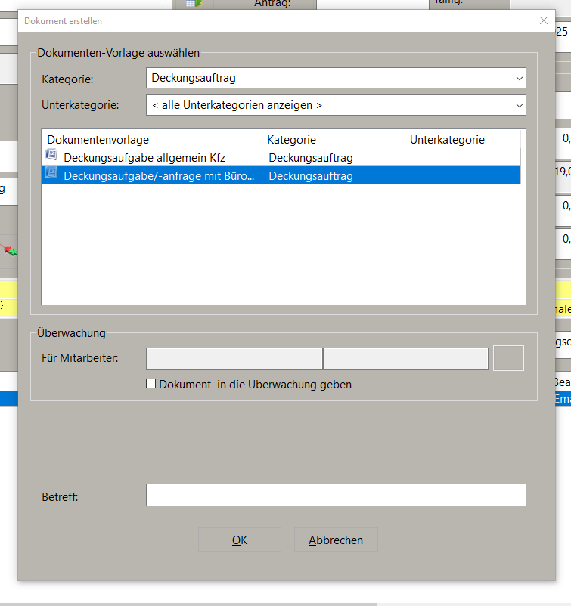
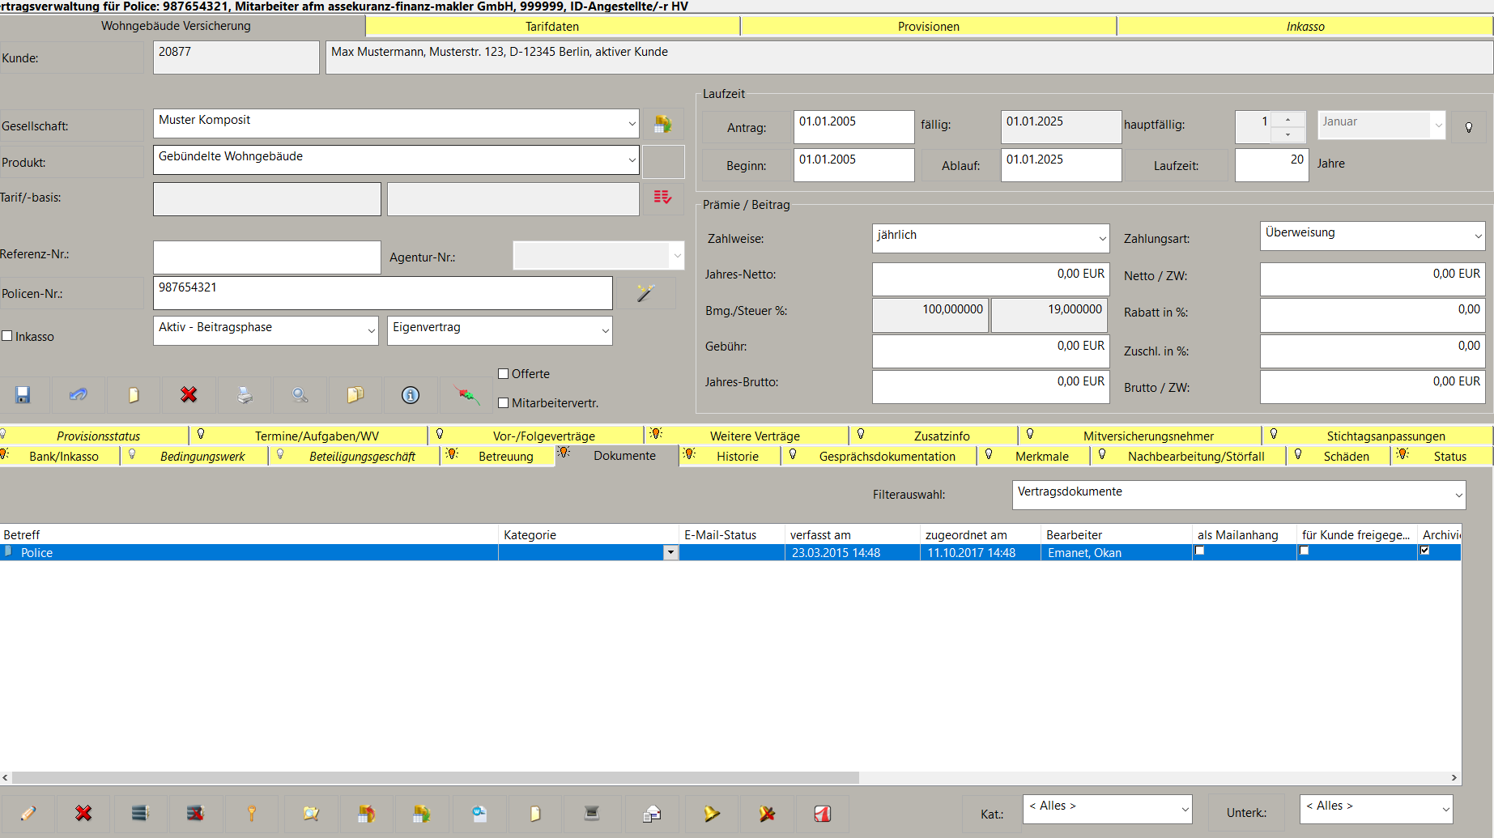
Update Privat | Wohngebäude - Spezial
AXA – Wohngebäude | ITL Sonderlösung

Slide 10
Update Privat | Wohngebäude - Spezial
AXA – Wohngebäude | ITL Sonderlösung

Slide 11
Update Privat | Wohngebäude - Spezial
AXA – Wohngebäude | ITL Sonderlösung
Dieses Angebot gilt für
afm-AXA-Bestand und
Bestände von Dritten (Abwerbungen / afm-Neugeschäft)
Insofern bitte im SmartAdmin und ihren Unterlagen nach ablaufenden Fremdverträgen AXA schauen.
Was unternehmen wir noch für Sie
Versand von Listen mit den betroffenen Verträge in ihrem Bestand
Fachliche Unterstützung bei Fragen zum Deckungsumfang

Slide 12
Update Privat | Wohngebäude - Spezial
Agenda
AXA – Wohngebäude
  Extreme Prämienanpassung
  ITL – afm Sonderlösung
Concordia – afm Wohngebäude Tarif
  Besonderheiten
  Marktpositionierung
SmartConsult - Berechnungen
  Der Expertenmodus und warum er so wichtig ist?
Hinweis
Grundlage sind die Regelungen des GDV nach AKB 2015 – Stand 28.05.2021

Slide 13
Update Privat | Wohngebäude - Spezial
Concordia – Wohngebäude | afm-Tarif
Annahmerichtlinien:
1 und 2-Familienhaus (nur nach Wohnflächentarif)
Höchstentschädigung 2,5 Mio. €
Max. Gebäudealter 50 Jahre (Baujahr 1974)
Keine Vorschäden in den letzten 5 Jahren
  Ausnahme Kleinschaden bis max. 300 € in 5 Jahren
Grundsätzlich gelten die allgemeinen Annahmerichtlinien der Concordia

Slide 14
Update Privat | Wohngebäude - Spezial
Concordia – Wohngebäude | afm-Tarif
Besonderheiten:
Hoher Sondernachlass auf die Grundprämie Concordia
Verzicht auf Ausstattungsmerkmale
Ausgenommen hiervon
  Fußbodenheizung
  Wärmepumpenanlage
  PV-Anlage (Deckung für Grundgefahren)

Slide 15

Update Privat | Wohngebäude - Spezial
Concordia – Wohngebäude | afm-Tarif
Der offizielle Tarif – unsere Basis – das heißt wir sind noch ein bisschen besser

Slide 16
Update Privat | Wohngebäude - Spezial
Concordia – Wohngebäude | afm-Tarif
Gebäude-Optimal
Mehrkosten für behördlich nicht vorgeschriebene energetische Modernisierung oder alters- und behindertengerechten Wiederaufbau. Erweiterung des Leistungsumfangs um zusätzliche Grundstücksbestandteile, wie z. B. Schwimmbadabdeckungen oder dauerhaft und fest mit dem Boden verankerte Gartenpavillons, böswillige Beschädigung inkl. Graffiti, Diebstahl von Gebäudebestandteilen und Zubehör u.v.m.
Unbenannte Gefahren
Schutz bei Beschädigungen oder Zerstörungen durch unvorhergesehene, nicht in den Bedingungen genannte, Gefahren. Z. B. ein Mast kippt ohne Sturmeinwirkung auf das Gebäude.
Ergänzende technische Gefahren - Haustechnik
Schutz bei unvorhergesehener Beschädigung, Zerstörung oder Abhandenkommen von gebäudetechnischen Anlagen, z. B. bei Heizungsanlagen, elektrischen Antrieben von Rollläden und Garagentoren, fest installierten Ladestationen für E-Fahrzeuge, Klima- und Raumbelüftungsanlagen, Satellitenempfangsanlagen, Antennen­.
für uns
Prämienfrei
inklusive

Slide 17
Update Privat | Wohngebäude - Spezial
Concordia – Wohngebäude | afm-Tarif
Elementar-Deckung
Naturgefahren-Plus
Schutz bei Nässeschäden durch unmittelbares Eindrin­gen von Witterungsniederschlägen in das Gebäude z. B. Schmelzwasser oder Platzregen ohne vorliegende Überschwemmung des Grund und Bodens.
für uns
Prämienfrei
inklusive

Slide 18
Update Privat | Wohngebäude - Spezial
Concordia – Wohngebäude | afm-Tarif
Versicherungsumfang
ohne Mehrbeitrag sind für uns die Bausteine:
Haustechnik mit 250 € SB
Unbenannte Gefahren bis 250.000 € mit 2.500 € SB
Naturgefahren-Plus mit 500 € SB nur Verbindung mit beitragspflichtiger Elementardeckung
nur gegen Mehrbeitrag
Ableitungsrohre ( Einschluss von 1.000 € bis max. 20.000 € möglich )

Slide 19
Update Privat | Wohngebäude - Spezial
Concordia – Wohngebäude | afm-Tarif
Versicherungsumfang PV-Anlagen
Grundgefahren
versicherbar
Allgefahrendeckung
Nicht über SmartConsult möglich
Concordia hat eigenständige TV-Deckung
  – gleichwertig ITL – Anlage kann frei versichert werden

Slide 20
Update Privat | Wohngebäude - Spezial
Concordia – Wohngebäude | afm-Tarif
Berechnung / Angebot und Antrag
sind ausschließlich über SmartConsult möglich
ACHTUNG / WICHTIG
Baujahre älter 50 Jahre (1974) und Vorschäden
werden in der Auswertung mit Prämien angezeigt
-- ES GELTEN DIE ANNAHMERICHTLINIEN --
Bitte diese Risiken nicht einreichen.

Slide 21
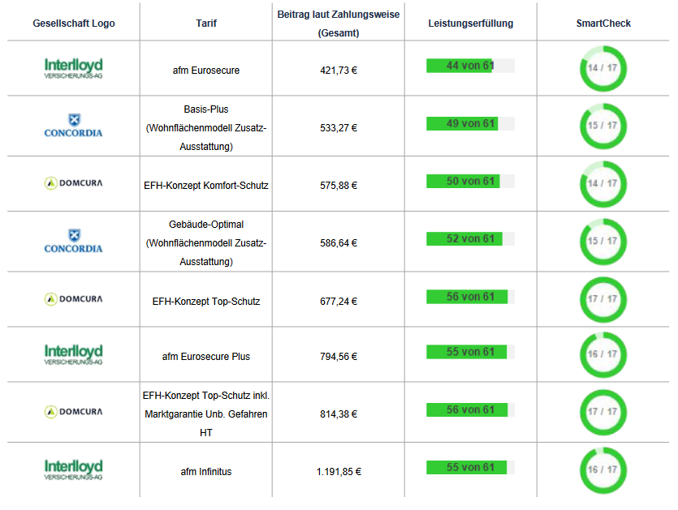
Update Privat | Wohngebäude - Spezial
Prämienvergleich
EFH in HH
BJ 2000
150 qm
Fußbodenheizung
Wärmepumpe

Slide 22
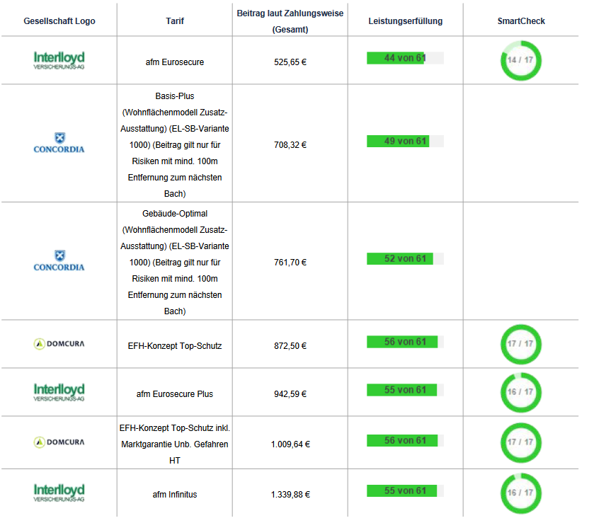
Update Privat | Wohngebäude - Spezial
Prämienvergleich
EFH in HH
BJ 2000
150 qm
Fußbodenheizung
Wärmepumpe
Elementar
Ableitung bis 5.000 €
Glas

Slide 23
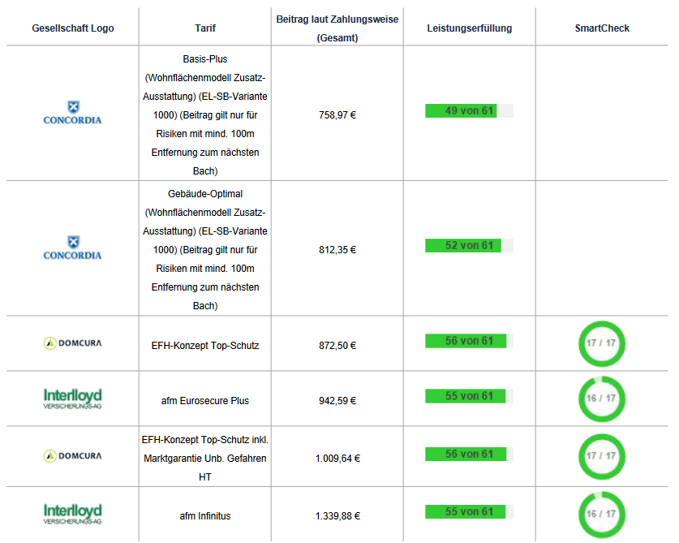
Update Privat | Wohngebäude - Spezial
Prämienvergleich
EFH in HH
BJ 2000
150 qm
Fußbodenheizung
Wärmepumpe
Elementar
Ableitung bis 10.000 €
Glas

Slide 24
Update Privat | Wohngebäude - Spezial
Prämienvergleich und Bewertung – unser Fazit
ITL Eurosecure 2008/2010
Vorteil : sehr günstige Prämie / top Anbindung an den Versicherer
Nachteil: in vielen Punkten dem Markt gegenüber nicht mehr leistungsstark genug – aber immer noch eine gesunde Basisdeckung
ITL EurosecurePlus
Vorteil : guter und leistungsstarker Tarif ohne große Abfrage von Ausstattungsmerkmalen
Nachteil: Prämienniveau oft zu hoch / Schadenfreiheitssystem
Concordia Optimal afm
Vorteil : extrem gutes Preis-Leistungsverhältnis / Versicherer mit sehr guter Anbindung und Flexibilität
Nachteil: zur Zeit nur positiv Risiken – Antrag zur Zeit nur über SC
Domcura Top-Schutz
Vorteil : sehr gutes Preis-Leistungsverhältnis / extrem hoher Versicherungsumfang
Nachteil: Assekuradeur (rechts und links vom Weg nicht viel Spielraum)

Slide 25
Update Privat | Wohngebäude - Spezial
Agenda
AXA – Wohngebäude
  Extreme Prämienanpassung
  ITL – afm Sonderlösung
Concordia – afm Wohngebäude Tarif
  Besonderheiten
  Marktpositionierung
SmartConsult - Berechnungen
  Der Expertenmodus und warum er so wichtig ist?
Hinweis
Grundlage sind die Regelungen des GDV nach AKB 2015 – Stand 28.05.2021

Slide 26
Update Privat | Wohngebäude - Spezial
SC - Warum ist der Expertenmodus so wichtig
Ermittlung der richtigen Versicherungssummen für VS-Modelle
  Auswirkungen auf VS haben vor allem hochwertige Ausstattungsmerkmale
Korrekter Prämienvergleich auch zu QM-Modellen
  Prämie passierend auf VS stiegt auch mit höherer VS
  Während ein Ausstattungsmerkmal nicht zwingend zu höherer Prämienkalkulation auf Basis Wohnfläche führt
Anwahl und Tarifierung von Bausteinen – sie sind meist zuschlagspflichtig
  Ableitungsrohe
  Wärmepumpen
  PV-Analgen

Slide 27
Update Privat | Wohngebäude - Spezial
SC - Warum ist der Expertenmodus so wichtig
LIVE

Slide 28
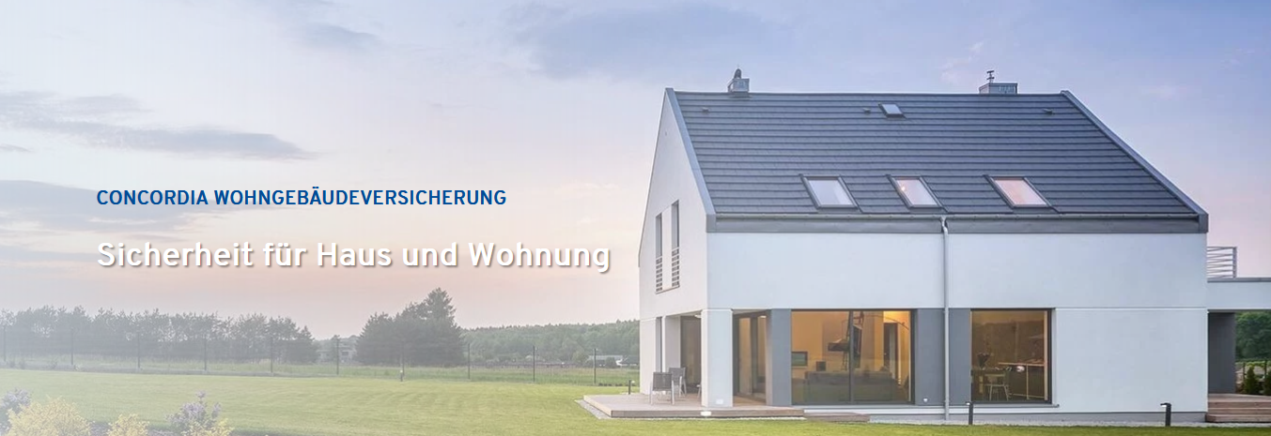
Update Privat | Wohngebäude - Spezial
Danke für ihre Aufmerksamkeit
Lassen sie uns gemeinsam mit einem tollen Produkt,
dem Kunden die optimale Versicherungslösung bringen

